Slide 1

ANÁLISIS EXPLORATORIO Y MODELO PREDICTIVO DE LA CALIDAD DEL VINO TINTO
PROYECTO FINAL
ANÁLISIS DE DATOS CON PYTHON
Daniela Sanabria Mosquera
Angie Valentina Florez Vargas

Slide 2
PREGUNTA DE INVESTIGACIÓN
¿Qué variables químicas influyen más en la calidad del vino tinto y qué tan efectiva es la regresión lineal para predecir dicha calidad?

Slide 3
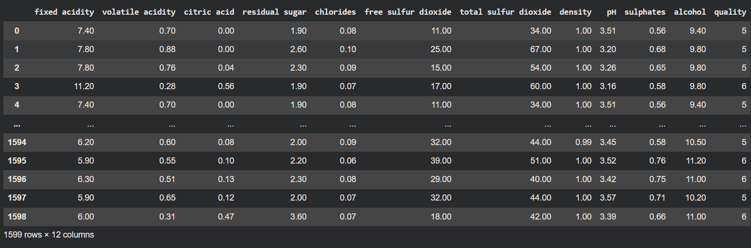
ANÁLISIS DEL DATASET
Total Registro: 1599
Total Variables: 12
Tipo de Variables: numéricos
Columnas en donde se insertaron datos NaN

Slide 4
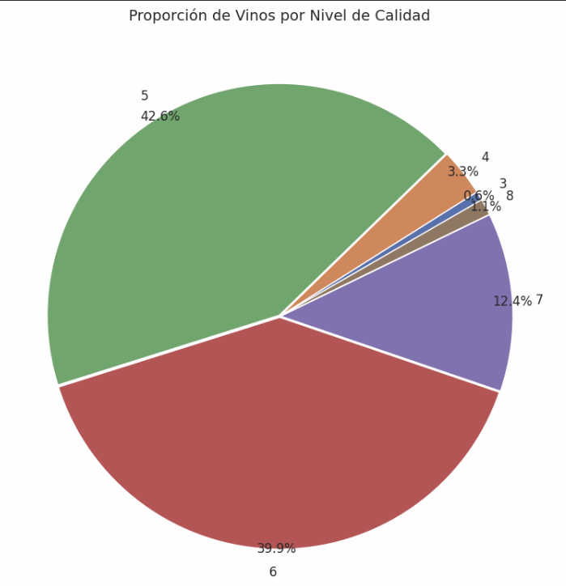
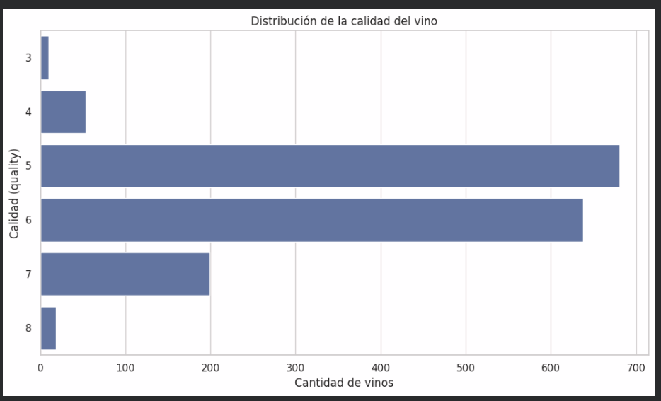
VISUALIZACIONES PRINCIPALES
La gráfica de pastel confirma que las calidades 5 y 6 representan más del 80% de los vinos analizados. Las calidades altas (7 y 8) y bajas (3 y 4) tienen una presencia mínima, lo cual evidencia una distribución desigual en los valores de calidad
La calidad del vino se concentra principalmente en los valores 5 y 6, mientras que las calidades extremas como 3, 4, 7 y 8 aparecen con baja frecuencia.

Slide 5
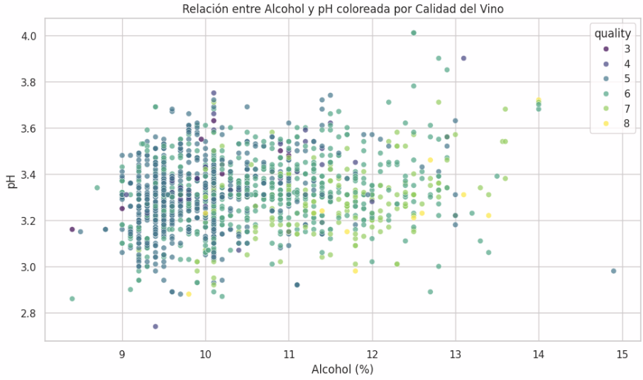
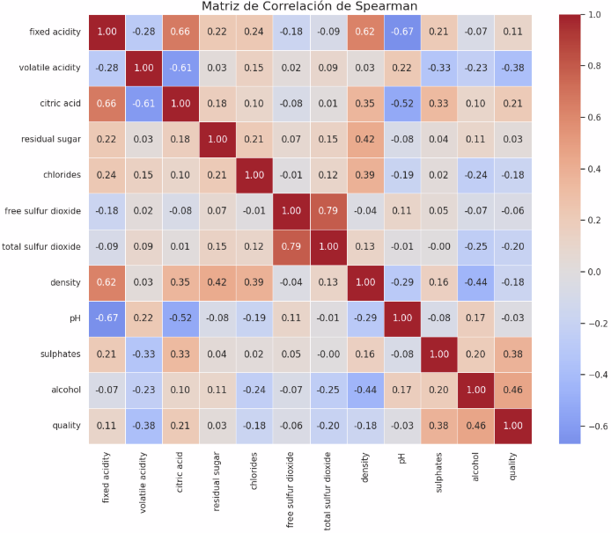
VISUALIZACIONES PRINCIPALES
Gráfica 4: Correlación (Spearman)
Alcohol y sulphates correlacionan positivamente con la calidad.
Volatile acidity tiene correlación negativa fuerte.
Gráfica 5: Gráfico alcohol vs pH coloreado por calidad
Tendencia ascendente clara.
Refuerza su importancia en el modelo.

Slide 6
CARACTERÍSTICAS ENCONTRADAS EN EL PROCESO
Se identificó un fuerte desequilibrio en la variable quality, donde los valores 5 y 6 representan más del 80% del total de vinos.
Las variables alcohol y sulphates mostraron las correlaciones positivas más altas con la calidad del vino.
Se detectaron outliers en alcohol, chlorides y residual sugar, lo cual puede afectar la estabilidad del modelo.
Las distribuciones de pH, alcohol y densidad mostraron comportamientos consistentes con la composición química típica del vino tinto.
La matriz de correlación Spearman ayudó a comprender relaciones monotónicas importantes entre las variables químicas.

Slide 7
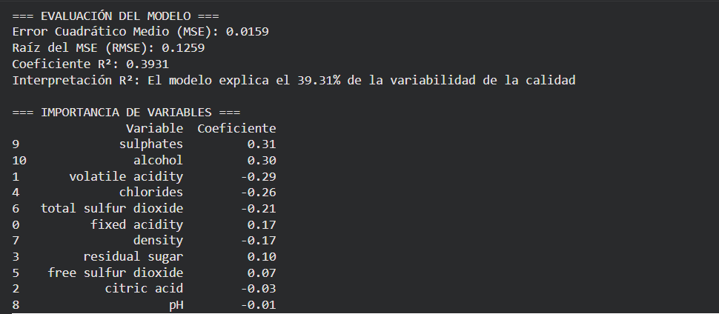
PREDICCIÓN Y HALLAZGOS
¿Qué variables químicas influyen más en la calidad del vino tinto y qué tan efectiva es la regresión lineal para predecir dicha calidad?
Resultados del modelo
Variables más influyentes

Slide 8
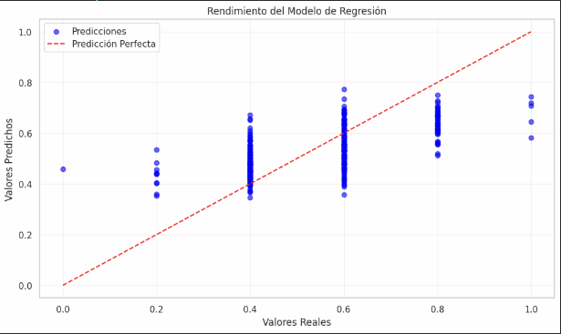

Slide 9
LIMITACIONES Y RECOMENDACIONES
LIMITACIONES
La variable quality está desbalanceada, predominando los valores 5 y 6.
El dataset carece de variables sensoriales importantes para evaluar la calidad real del vino.
Presencia de outliers que pueden distorsionar los resultados del modelo.
La variable objetivo es discreta y ordinal, lo que dificulta un ajuste óptimo mediante regresión lineal.
La regresión lineal no modela adecuadamente relaciones no lineales presentes en los datos.
RECOMENDACIONES
Probar modelos no lineales más robustos como Random Forest, XGBoost o SVM.
Tratar el problema como clasificación en lugar de regresión.
Aplicar técnicas de balanceo (SMOTE, oversampling o undersampling) para mejorar el rendimiento.
Analizar o eliminar outliers antes de entrenar nuevos modelos.
Incluir información sensorial del vino para mejorar la capacidad predictiva.

Slide 10
GRACIAS

